Slide 1



Castel Frères
Revue de projet
BTS SN IR
Julien Sueur

Slide 2
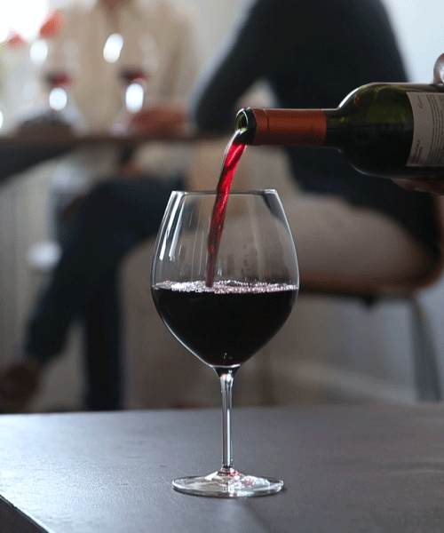

Sommaire
Présentation de l’entreprise
Cahier des charges
Spécifications techniques
Schéma d’analyse
Tâches personnelles
2

Slide 3

Présentation de l’entreprise
Nouveau site traitera annuellement plus de 200 millions de bouteilles
le plus important centre d’embouteillage en Europe
Assurer une qualité constante de ses vins
Groupe mondial spécialisé dans les boissons
Priorité de l’entreprise
Découverte des vins aux typicités unique à leurs clients
3

Slide 4


Cahier des charges
Le système de déboxeur sera gérer par deux acteurs
L’opérateur pourra se charger de démarrer ou superviser le cycle de déboxage. Il peut aussi arrêter ce cycle si un dysfonctionnement apparait.
Le responsable choisira le cycle de déboxage en fonction du produit a traiter.
4

Slide 5
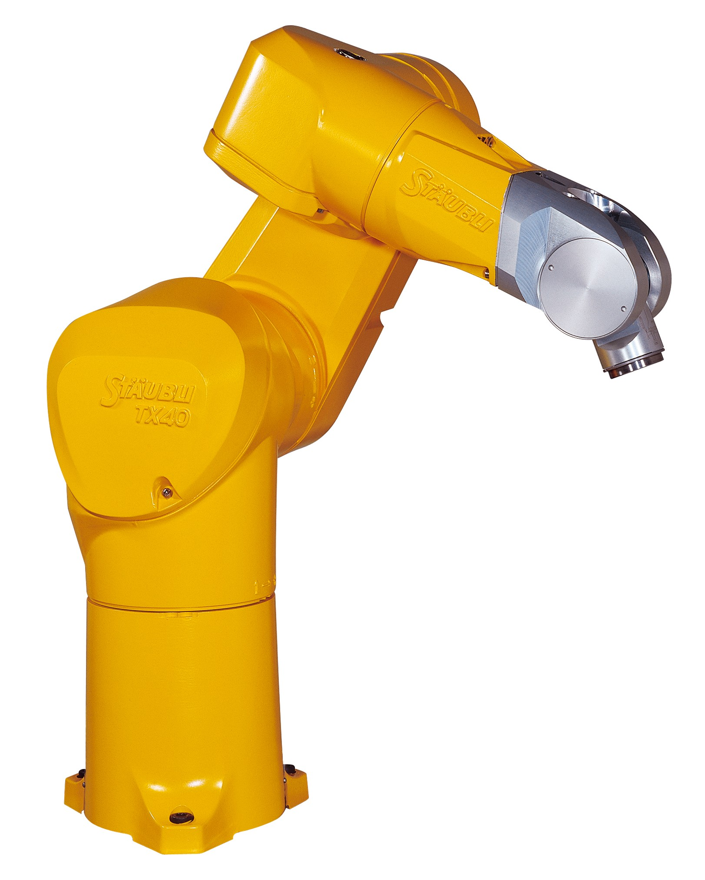
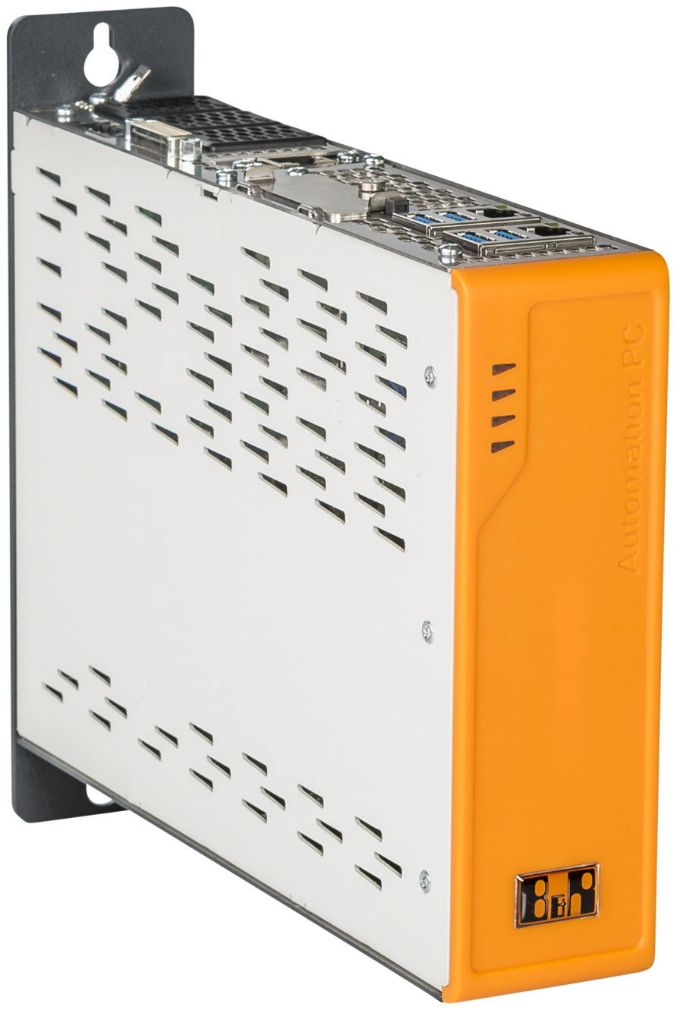
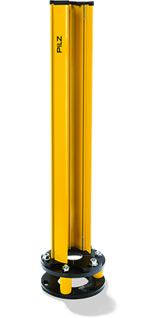
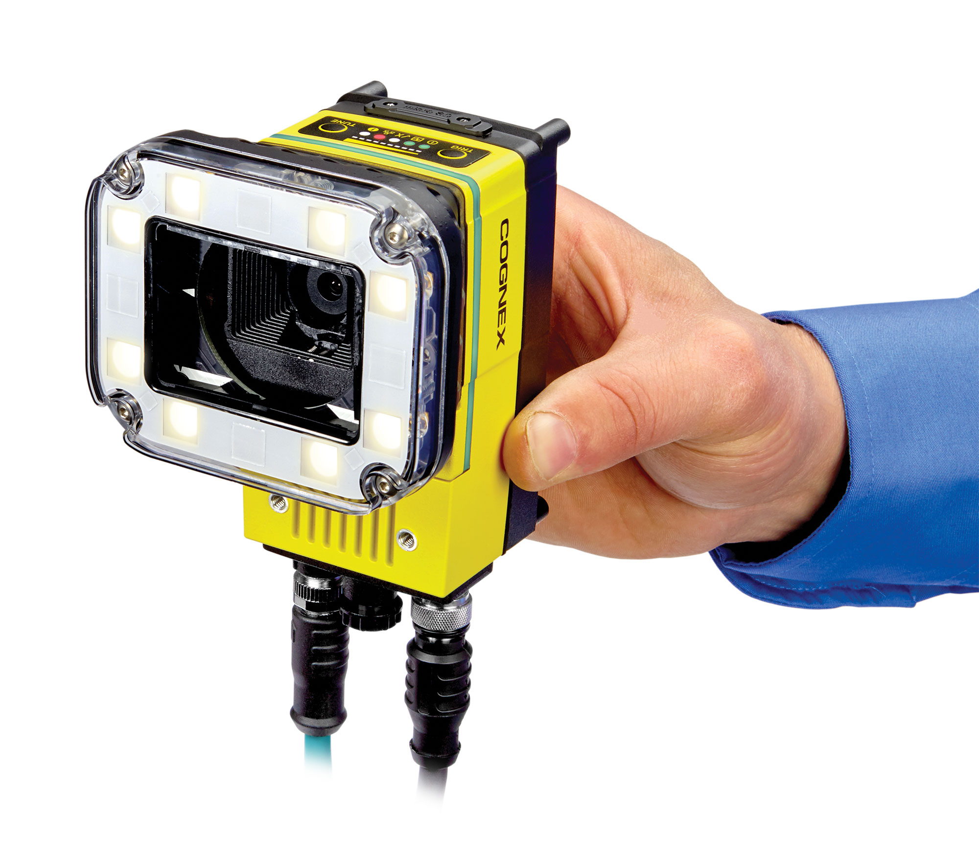
Spécifications techniques
1 CPU industrielle type PP3100 de chez B&R
1 Robot 6 axes TX40 de chez STAUBLI
Le matériel :
1 barrière immatérielle de chez Pilz
Camera de vision industrielle Insight 7000 de chez Cognex
5

Slide 6
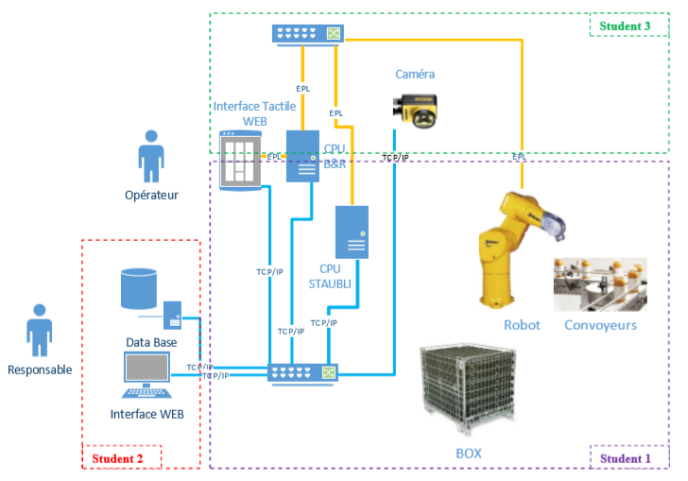
Synoptique
Etudiant 1 : Quentin Poloubinski
Etudiant 2 : Julien Sueur
Etudiant 3 : Hugo Pageaux
6

Slide 7


Tâches personnelles
Accéder/Ajouter/Editer/Supprimer/Enregistrer des recette
Consulté l’état des machines, l’historique
Relier BDD à la CPU B&R
7

Slide 8

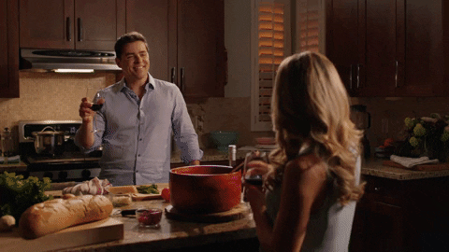
Merci de votre attention

